Slide 1
Clase 7 de 11 Fecha: miércoles, 16 de noviembre de 2022
Introducción:
Imperativos

Slide 2
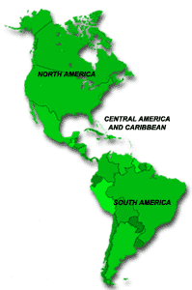
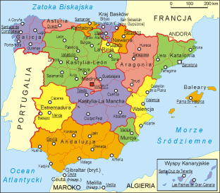
Séptima semana

Slide 3
¿Cuál es la pregunta?
¿ ?
Sí, voy al concierto
Vas al concierto

Slide 4
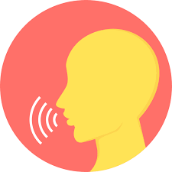
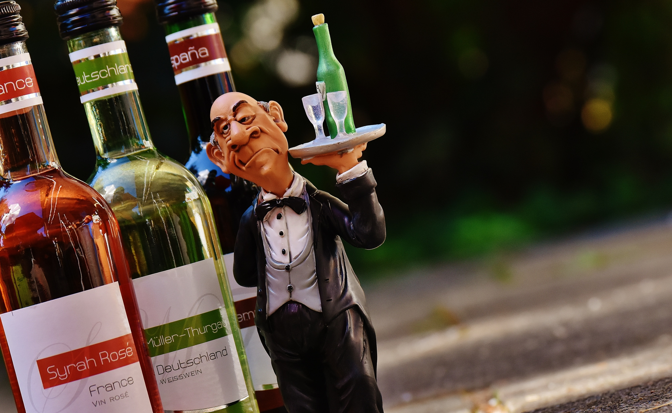
Traduce las oraciones
Argentina está en Sudamérica
Vamos a la discoteca
Argentina is in South America
We go/let’s go to the discoteque
La especialidad de la casa es pollo agriculce
The house speciality is sweet and sour chicken
La dueña es una señora inglesa
Mis primos son alemanes
My cousins are German
The owner is an English lady
Está cerca de aquí, a treinta y cinco kilómetros, más o menos
It's close from here, at thirty-five kilometers, more or less
Vino con el vino
S/he came with the wine
En mi ciudad hay dos piscinas y un hospital
In my city there are two swimming pools and a hospital
La dueña es muy simpática
Me gusta porque no es caro
The owner is very nice
I like it because it is not expensive
¿Quieres cenar conmigo?
¿Cómo es el pueblo?
Do you want to have dinner with me?
What is the town like?

Slide 5
- Libro p42, Act. 14 CD1.46 Escucha y marca

Slide 6
Imperativos Use mainly in Spanish to give: - directions - instructiones - advice - commands - order, etc.

Slide 7
o
as
a
o
es
e
Habla Hable
Bebe Beba
Hablar
Habl
Habl
Habl
Beber
Beb
Beb
Beb
Imperative
You (I.)
You (F.)
You (I.)
You (F.)

Slide 8
Toma
Reserva
Escucha
Trabaja
Estudia
Firma
Ejercicio - imperatives
Change the 2nd. person singular the verb into an imperative
_ar
Tomas
Reservas
Escuchas
Trabajas
Estudias
Firmas

Slide 9
Come
Abre
Escribe
Lee
Bebe
Vende
Ejercicio - imperatives
Change the 2nd. person singular the verb into an imperative
_er/ir
Comes
Abres
Escribes
Lees
Bebes
Vendes

Slide 10
o
as
a
The imperatives
Used to give directions
Doblar = to turn
Dobl
Dobl
Dobl
Dobla
Doble
Imperative
You (I.)
You (F.)

Slide 11
o
es
e
Irregular imperative
Used to give directions
Seguir
Sig
Sigu
Sigu
Sigue
Siga
Imperative
You (I.)
You (F.)
Libro p43, Atención

Slide 12
- Libro p43, Act. 16 CD1.47 Escucha y marca

Slide 13
Tareas para la casa
1. Assessment
3. Libro p49, vocabulario A, p50 B, C y D
4. Give directions to go to a place, use the imperatives: toma or dobla

